Slide 1

信息安全导论实验课
第8周
OpenSSL环境搭建及代码示例

Slide 2
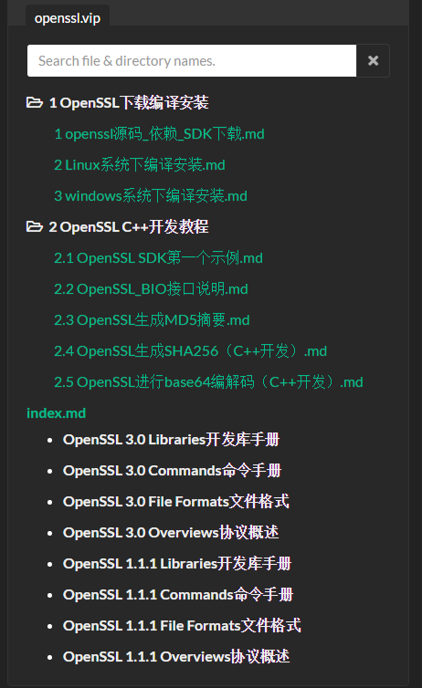
openssl.vip

Slide 3
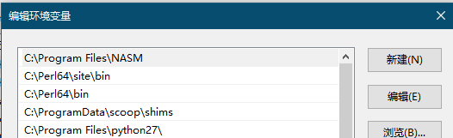
OpenSSL环境搭建准备工作
下载openssl代码-git clone
https://github.com/openssl/openssl.git
安装perl或ActivePerl环境
https://www.activestate.com/products/perl/
安装NASM汇编器
https://www.nasm.us/
配置环境变量
Notes:
官方安装说明文档INSTALL
https://blog.csdn.net/scuyxi/article/details/54318159
1. 安装activePerl，因为OPENSSL源码需要用到perl指令。（http://www.activestate.com/activeperl/downloads）
初始化的时候,需要使用perl。
https://blog.csdn.net/mergerly/article/details/8059816
2. 下载openssl源码。（https://www.openssl.org/source/）
3. 下载MASM，因为需要对汇编语言编译。（http://www.microsoft.com/en-us/download/）
使用汇编方式编译时，需要安装汇编语言编译器。MASM,NASM都可以。
https://blog.csdn.net/rabbit729/article/details/2506514
4. 安装 VS2010,因为用到nmake作为编译器。（http://download.microsoft.com/download/5/c/1/5c156922-ca10-49d8-b7e7-9bf092c3b6eb/VS2010ExpressCHS.iso）
https://blog.csdn.net/freud_lv/article/details/50600927

Slide 4
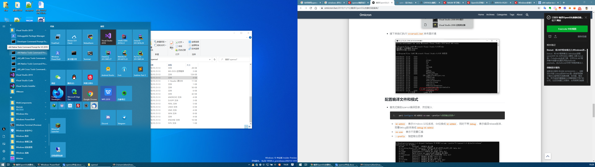
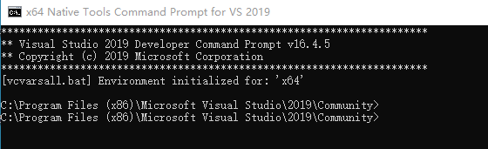
编译静态链接库
使用Visual Studio自带的命令提示工具初始化环境，因为需要使用nmake

Slide 5
编译静态链接库
进入openssl源码目录，生成编译配置文件
perl Configure VC-WIN64A no-asm no-shared \
prefix="D:\Project\opensslwork\openssl\build" \
openssldir="D:\Project\opensslwork\openssl\build\ssl"

Slide 6
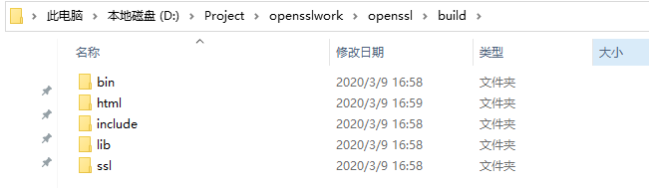

编译静态链接库
进行编译并测试和安装
nmake //漫长的编译和链接
nmake test
nmake install
此时已有了我们需要的头文件和静态链接lib库

Slide 7
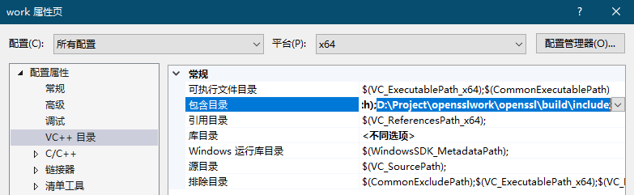
配置Visual Studio项目
新建项目后，需要配置一下链接库和头文件等信息
项目右键-属性，配置选择所有配置，平台选择x64
VC++目录配置里面的包含目录添加openssl的头文件目录, 例如这里是 D:\Project\opensslwork\openssl\build\include;

Slide 8
配置Visual Studio项目
链接器里面的输入的附加依赖项添加静态库名:
libcrypto.lib;libssl.lib;
注意：在使用openssl的静态链接库时，除了添加 libcrypto.lib;libssl.lib;，还需要添加系统的依赖库：crypt32.lib;WS2_32.lib;， 因为openssl在windows平台使用了这些库。
完整的： kernel32.lib;user32.lib;gdi32.lib;winspool.lib;comdlg32.lib;advapi32.lib;shell32.lib;ole32.lib;oleaut32.lib;uuid.lib;odbc32.lib;odbccp32.lib;%(AdditionalDependencies);crypt32.lib;libcrypto.lib;libssl.lib;WS2_32.lib;

Slide 9
OpenSSL的密码学算法库
密码学算法库提供High Level和Low Level不同层次的封装
绝大多数操作使用高层封装EVP接口即可，包含了OpenSSL支持的所有算法和模式，可以完成加解密（对称、非对称）、签名和验证、哈希和Mac码等
使用高层接口不需要考虑一些算法细节，例如填充、操作模式等
底层封装需要考虑很多细节，不推荐新手使用

Slide 10
EVP提供的功能
无论底层算法细节如何，提供的上层接口都是统一的
支持广泛的算法
使用对称和非对称算法进行加密/解密
签名和验证
密钥交换
安全哈希函数
消息验证码
支持外部的加密引擎
Notes:
evp 源码位于crypto/evp目录
EVP系列的函数的声明包含在”evp.h”里面，这是一系列封装了openssl>加密库里面所有算法的函数。通过这样的统一的封装，使得只需要在初始化参数的时候做很少的改变，就可以使用相同的代码但采用不同的加密算法进行数据的加密和解密。

Slide 11
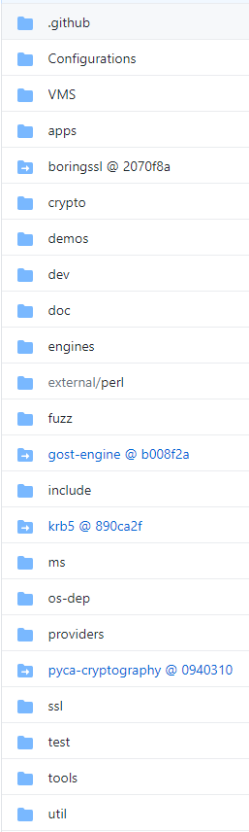
OpenSSL项目结构
crypto: 底层的密码算法库实现
ssl: SSL/TLS协议的实现
apps: CLI工具实现
demos: 给出一些编程的样例
docs: 文档，主要给man用的
engines: 与外置的加密实现，例如加密卡等
gost-engine: 俄罗斯GOST加密算法的参考实现
fuzz: 使用LibFuzzer或者AFL来做Fuzz
test: 单元测试等测试代码
include: 头文件

Slide 12
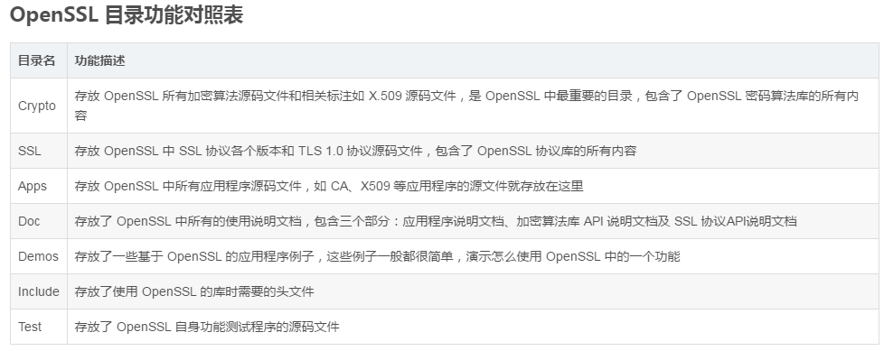

Slide 13
AES加解密（简单版）
unsigned char text[]="virident";
unsigned char out[10];
unsigned char decout[10];
AES_KEY wctx;
AES_set_encrypt_key(key, 128, &wctx);
AES_encrypt(text, out, &wctx);
printf("encryp data = %s\n", out);
AES_decrypt(out, decout, &wctx);
printf(" Decrypted o/p: %s \n", decout);

Slide 14
AES加解密（简单版）
函数AES_set_encrypt_key设置加密密钥
(1)函数原型：
int AES_set_encrypt_key(const unsigned char *userKey, const int bits,AES_KEY *key);
(2)函数作用：设定加密用的Key；
(3)参数说明：
userKey： 密钥数值；
bits：密钥长度，以bit为单位，如果密钥数字是16个字节，则此参数值应为128；
key： AES_KEY对象指针；
(4)返回值：
0 成功， -1 userkey，key为空，
-2 密钥长度不是128，192，256；
unsigned char text[]="virident";
unsigned char out[10];
unsigned char decout[10];
AES_KEY wctx;
AES_set_encrypt_key(key, 128, &wctx);
AES_encrypt(text, out, &wctx);
printf("encryp data = %s\n", out);
AES_decrypt(out, decout, &wctx);
printf(" Decrypted o/p: %s \n", decout);

Slide 15
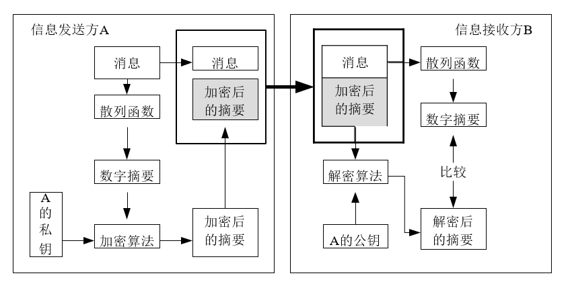
示例代码：RSA加密(ref_rsa.c)
Notes:
将消息进行对称加密，得到密文，后再次将密文进行hash得到散列值，最后将散列值用私钥进行加密，发送出去。
对方可以用公钥解密哈希值，在与密文再次hash得到的值进行对比，一样即可证明信息的完整性。
私钥签名、公钥验签。

Slide 16
MD5加密
初始化 MD5 Contex, 成功返回1,失败返回0
int MD5_Init(MD5_CTX *c);
循环调用此函数,可以将不同的数据加在一起计算MD5,成功返回1,失败返回0
int MD5_Update(MD5_CTX *c, const void *data, size_t len);
输出MD5结果数据,成功返回1,失败返回0
int MD5_Final(unsigned char *md, MD5_CTX *c);
MD5_Init,MD5_Update,MD5_Final三个函数的组合,直接计算出MD5的值
unsigned char *MD5(const unsigned char *d, size_t n, unsigned char *md);
内部函数,不需要调用
void MD5_Transform(MD5_CTX *c, const unsigned char *b);
Notes:
这是进行MD5加密的函数，利用了openssl 的函数库
MD5的典型应用是对一段信息(Message)产生信息摘要(Message-Digest),以防止被篡改。

Slide 17
对称密钥加解密
生成一个记录加密（解密）上下文信息的EVP_CIPHER_CTX对象
初始化加密（解密）算法，在这一步指定算法和密钥
加密（解密）数据
处理尾部数据，结束加密（解密）
清空并释放加密（解密）上下文对象，清空其他敏感信息
对加密操作进行初始化
int EVP_EncryptInit_ex(EVP_CIPHER_CTX *ctx, const EVP_CIPHER *type, ENGINE *impl, const unsigned char *key, const unsigned char *iv);
对解密操作进行初始化
int EVP_DecryptInit_ex(EVP_CIPHER_CTX *ctx, const EVP_CIPHER *type, ENGINE *impl, const unsigned char *key, const unsigned char *iv);

Slide 18
公钥和私钥加密
首先要创建一个公钥和私钥，然后利用得到的公钥和私钥进行加解密。

Slide 19
参考资料
https://www.openssl.org/
https://github.com/openssl/openssl
http://openssl.vip/
http://slproweb.com/products/Win32OpenSSL.html

Slide 20
实验要求
搭建OpenSSL环境
阅读调试RSA示例代码

